Slide 1

LONG BIEN DISTRICT DEPARTMENT OF EDUCATION AND TRAINING
GIANG BIEN PRIMARY SCHOOL
WELCOME TEACHERS
TO
3A ENGLISH CLASS
English Teacher: Nguyen Thi Thu Hien.

Slide 2
Phần 1
Thuyết trình một Kế hoạch bài học mới
Power Point
Phần 2
Nêu Qui trình một tiết học
Phần 3
Nêu Qui trình Giải quyết bài tập ở Kĩ năng Nghe và Đọc hiểu

Slide 3

WARM UP

Slide 4


Slide 5

Getting Started
Lesson 4
Page 8

Slide 6
Warm-up
Lesson Outline
Vocabulary
Structure
Consolidation
Wrap-up

Slide 7
Objectives
By the end of this lesson, students will be able to:
read and understand the meaning of colors.
ask and answer the colors of things (singular noun).
listen and find out the colors.

Slide 8

What colors have we heart from the song?
It’s time to think …

Slide 9

1. New words
red
blue
black
white
yellow

Slide 10

Presentation

Slide 11






A
Listen and point. Repeat. (CD1 Track 08)
1
2
3
4
5
red
yellow
blue
black
white
/red/
/ˈjeləʊ/
/bluː/
/blæk/
/waɪt/
Click on each English word to hear the sound.

Slide 12

Listen and match.
1
2
3
4
5
a
b
c
d
e
Keys

Slide 13
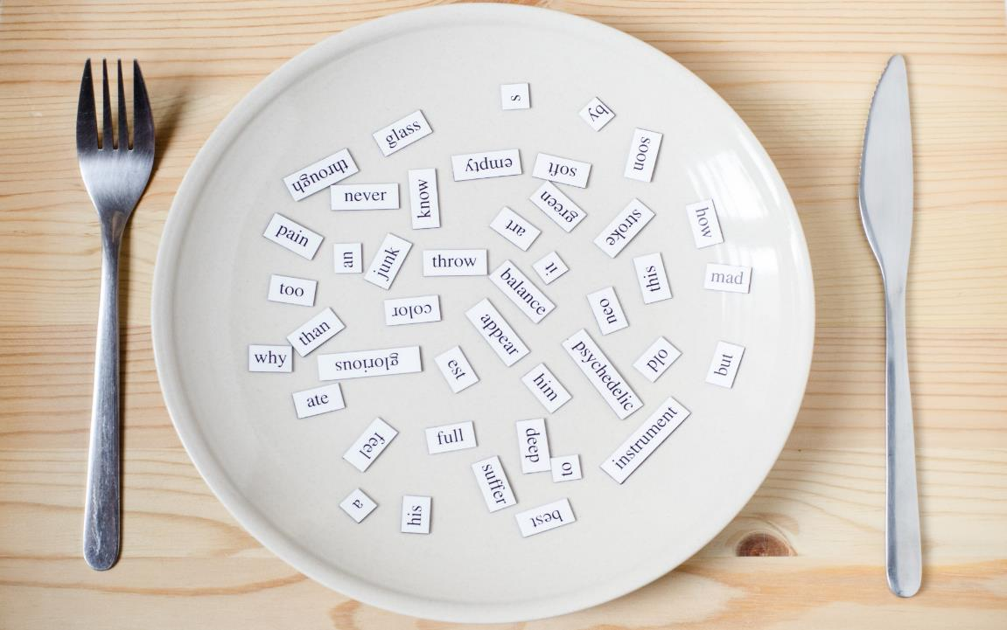
Structures ?

Slide 14
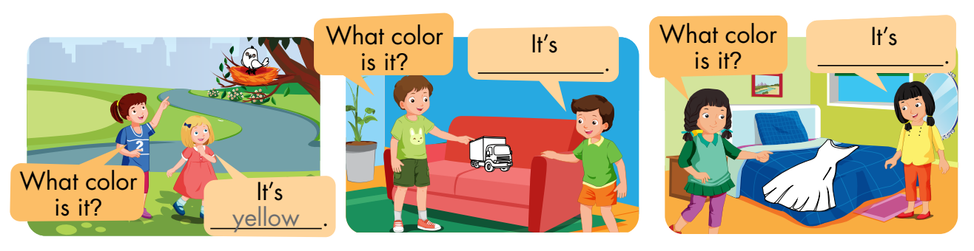
B
Listen and fill in the blanks. Repeat. Role-play. (CD1 Track 09)
Notes:
B. Listen and point. Repeat. Role-play. (CD1 Track 09)
Have students call out the things they can see in each picture.
Play the audio and have them point to the characters.
Play the audio again and have them repeat the new words.
Divide the class into pairs to role-play the dialogue.
Swap roles and repeat.
Invite some pairs to demonstrate the activity in front of the whole class.
Go around the class and support them if necessary.

Slide 15
2.Model sentences.
- Muốn hỏi về màu sắc của 1 vật, ta hỏi:
A: What color is it?
- Câu trả lời:
B: It’s blue.

Slide 16

Practice

Slide 17
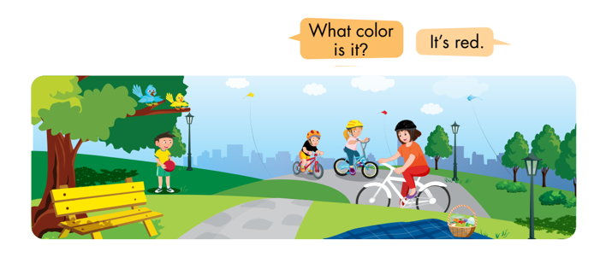
C
Point, ask, and answer.(Pair work)
Notes:
C. Point, ask, and answer.
Divide the class into two teams.
Have the student A point and ask and the student B answer.
Swap roles and repeat.
Afterwards, have some pairs demonstrate the activity in front of the class.
Monitor the class and support if needed.

Slide 18
GAME
Speaking

Slide 19
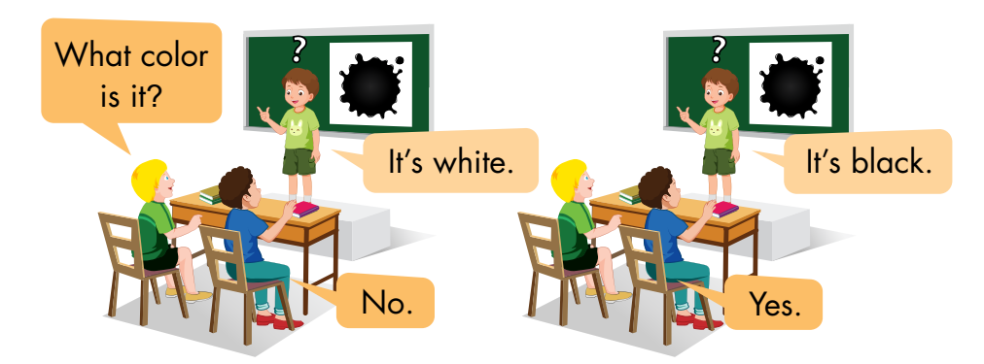
D
Play Guess the picture.(two teams)
Chia lớp thành 2 đội: Gọi 1 HS A lên cầm FC, che màu và hỏi: “What color is it?”
- Mỗi HS ở 2 đội là B1,C1,…. lần lượt đoán và trả lời: “ It’s + 1 màu bất kì”
A: What color is it? A: - Yes (cho điểm đội trả lời đúng) - No (mời đội đối phương có quyền trả lời) | B1: It’s red. C1: It’s pink.
Notes:
D. Play Guess the picture.
Have the students time to look and read at the examples.
Divide the class into two teams.
Have a student stand facing away from the board and stick a flashcard on the board behind them.
Have someone from the same team ask the student a question about the flashcard.
Have a student try to guess the answer without looking at the flashcard.
Give that team one point if it’s a correct guess.
Have teams take turns asking and guessing.

Slide 20

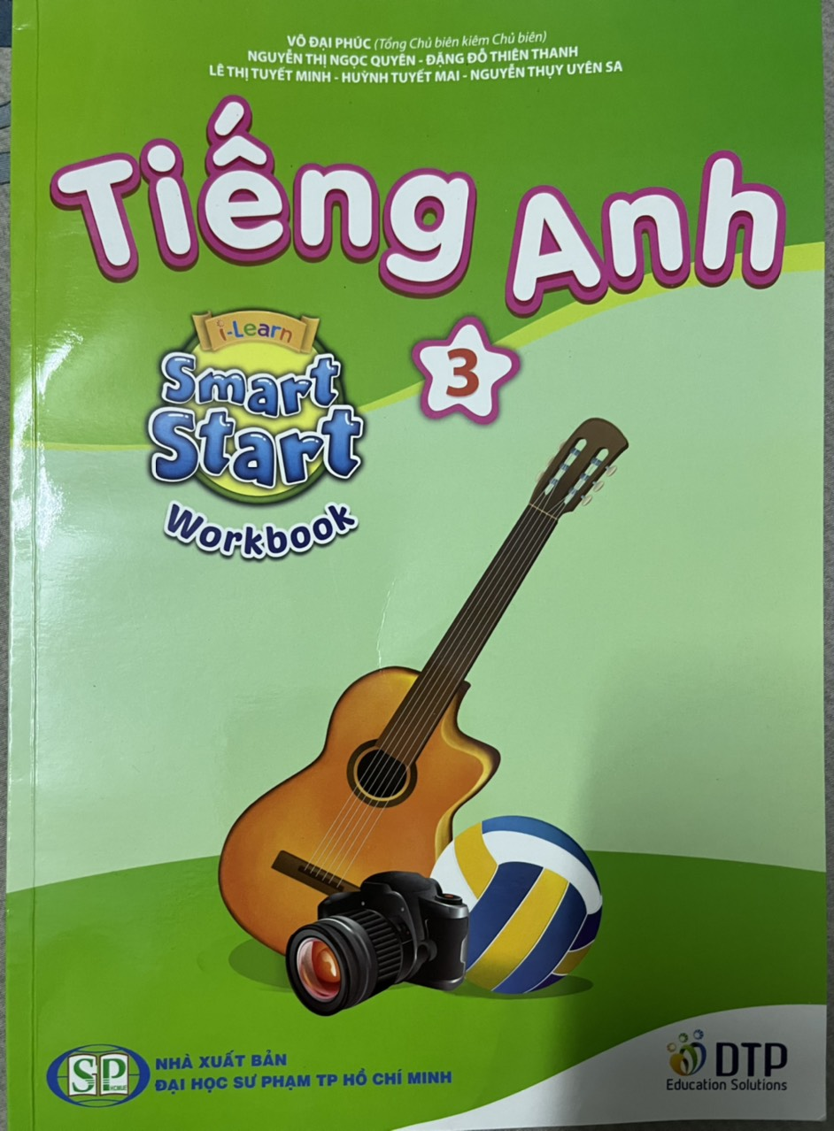
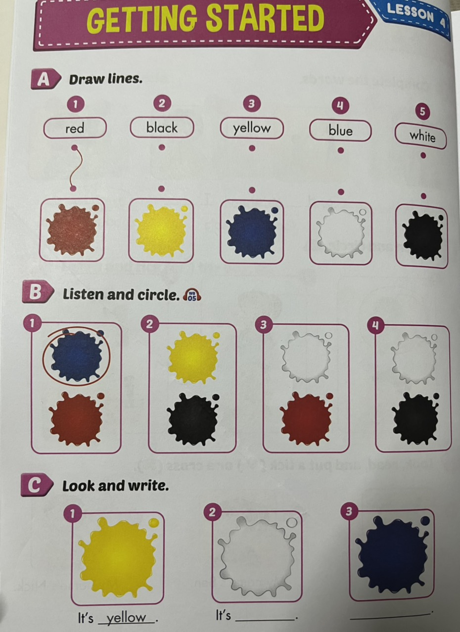
Further Practice

Slide 21
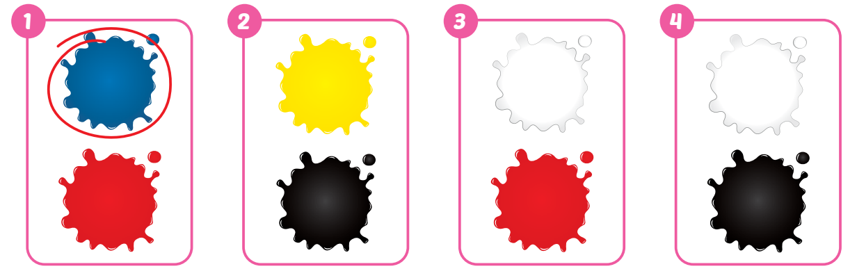
B
Listen and circle. (WB Track 05)

Slide 22

Thursday August 25th 2022 Getting Started – Lesson 4
New words.
- black
- white
- blue
- yellow
- red
2. Model sentences.
A: What color is it?
B: It’s red.

Slide 23

Consolidation

Slide 24





Find something in… .
Notes:
Finding game
Have students stand up to play this game.
Show them the colors and ask them to find a thing in the classroom in (red/yellow/black/white/blue).
Demonstrate the activity in front of the class.
Help the class if necessary.

Slide 25

WRAP-UP

Slide 26
Today’s lesson
Vocabulary:
red, yellow, blue, black, white
Structures:
What color is it?
It’s blue.

Slide 27
Homework
Practice vocabularies and structure. Make sentences using them (draw a picture of colors then write the question and the answer of them)
Do the exercises in Tiếng Anh 3 i-Learn Smart Start Workbook (page 6).
Prepare the next lesson (page 9).

Slide 28
Phần 2. Tiến trình tiết học bài mới.
Hoạt động mở đầu: Khởi động, kết nối bài mới cũ.- 3,4 phút
1
Hoạt động Hình thành kiến thức mới: Trải nghiệm, khám phá, hình thành kiến thức mới (SHS), dạy từ mới - mẫu câu.-20 phút
2
Hoạt động Luyện tập, thực hành: Giải quyết các bài tập ứng dụng trong SBT/ Ghi vở - 10 phút
3
Hoạt động Củng cố; Vận dụng, trải nghiệm: Liên hệ thực tế tại lớp/ dặn dò thực hành ở nhà.- 4 phút
4

Slide 29
Phần 3. Qui trình Giải quyết bài tập của các kĩ năng: N-ĐH.
1
Kĩ năng Nghe: 3 bước.
B1: HS đưa ra yêu cầu đề bài; tìm hiểu, đưa ra nội dung
ý nghĩa của tranh; đoán từ khóa.
B2: GV mở Audio cho HS nghe 2,3 lần, HS làm bài.
B3: - Chữa bài Nghe: Mời cá nhân HS nêu đáp án, giải
thích vì sao (kể ra từ/ câu nghe được - từ khóa)
- GV mở Audio cho HS nghe lại 1 lần nữa nhằm khẳng
định đáp án đúng, GV công khai đáp án đúng trên bảng.

Slide 30
Phần 3. Qui trình Giải quyết bài tập của các kĩ năng: N-ĐH.
2
Kĩ năng Đọc hiểu: 3 bước.
B1: - HS đưa ra yêu cầu đề bài. HS cùng GV thảo luận:
+ Nếu đề bài có tranh minh họa, HS khám phá, hiểu
tranh nhằm đoán ra từ sẽ điền.
+ Nếu đề bài chỉ có văn bản, HS đọc thông tin trước,
sau và phán đoán thông tin liên quan (GV lưu ý HS chỉ đọc
lướt tìm từ khóa và gạch chân từ khóa, yếu tố từ đồng nghĩa,
trái nghĩa).
B2: GV đặt thời gian cho HS làm bài.
B3: HS chữa bài: HS nêu đáp án, giải thích vì sao, GV nxet.

Slide 31
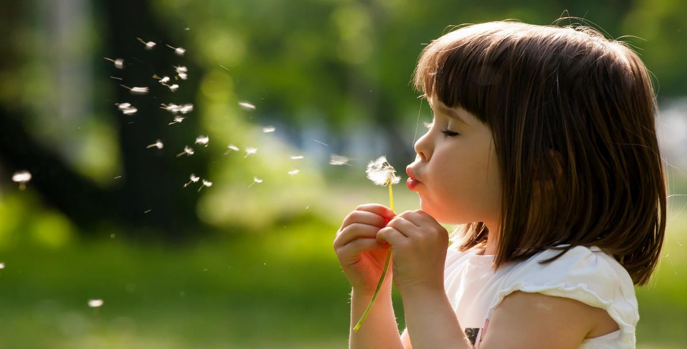
Thank you and
enjoy your day!

